Slide 1

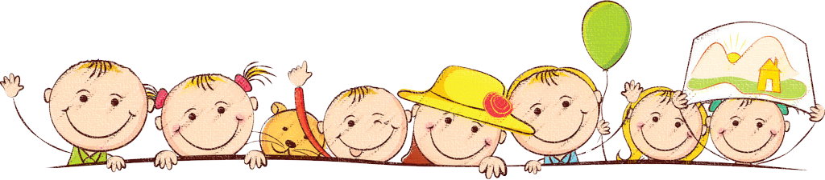



Chào mừng các em
đến với tiết Toán

Slide 2


















Bài 35: Ôn tập đo lường
Notes:
Bài giảng được thiết kế bởi: Phạm Duyên

Slide 3


Tiết 2

Slide 4

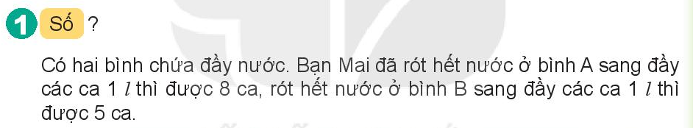
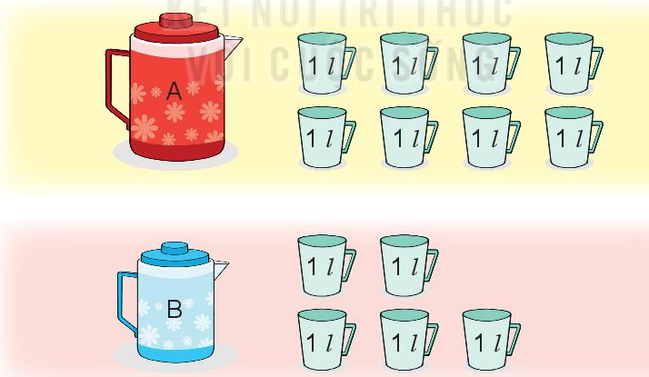
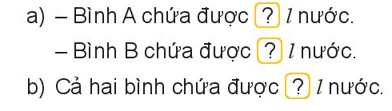
8
5
13

Slide 5
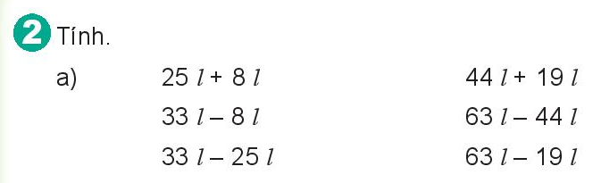
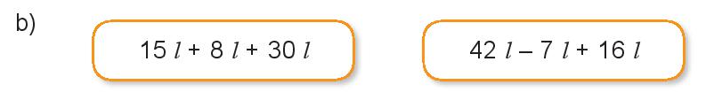
= 33 l
= 63 l
= 25 l
=19 l
= 8 l
= 44 l
= 53 I
= 51 I

Slide 6
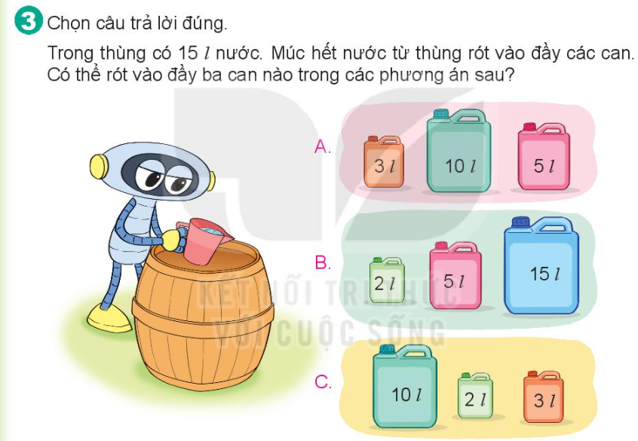
10 l + 2 l + 3 l = 15 l

Slide 7
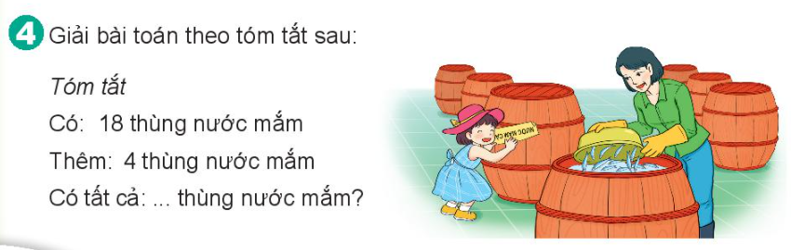
Có tất cả: 18 + 4 = 22 thùng nước mắm

Slide 8
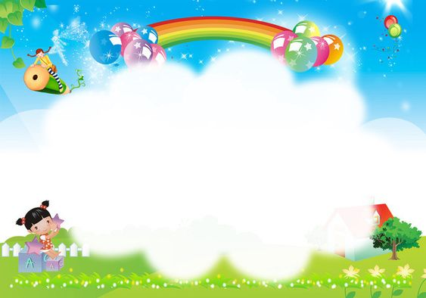
Chúc các thầy cô mạnh khoẻ
Chúc các con chăm ngoan

